Slide 1
Schwärmen Racer Turbo
Радили : Милош Лазаревић,Лука Кресоја,Вук Милић,Урош Матијаш,Никола Милатовић

Slide 2

Музика у игрици
Музика је лична креација Уроша Матијаша специјално направљена за ову игрицу.Користи се Java script-ов API за звук.

Slide 3
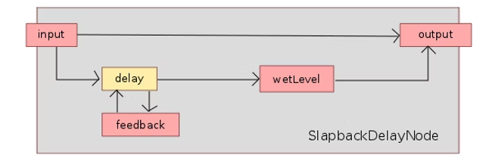
Звук мотора у игрици
Ово је ствар око које смо се највишe базирали у дорађивању програма.
У коду користимо SlapbackDelayNode за симулацију звука мотора са више клипова(у нашем случају 6).

Slide 4

Zoom у игрици
У претходном презентовању велики проблем представљао један облик варања односно кад би се одзумирала игрица ауто би ишао сам без наилажења на друге аутомобиле.Из тог разлога ми смо направили функцију која избацује из игрице у случају одзумирања.

Slide 5



Поправке
Региструје команде и када је укључен capslk-
Други део функције за регистровање команде и када је укључен capslc-
Ова функција нас води у main menu када на пример умремо-

Slide 6
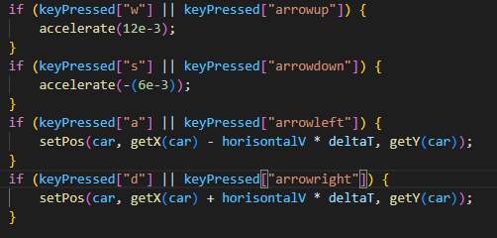
Кретање на стрелице
Пошто је у претходној верзији кода могло кретање само уз помоћ awsd нова верзија је унапређена те је кретање у могуће и уз помоћ стрелица.
Ево је и функција за то :

Slide 7
КРАЈ
Хвала на пажњи

